Slide 1
Pétervár mítosza
A Város mint tér

Slide 2
Urbis – Orbis terrarum viszonylata
A város izomorf az őt körülvevő országgal, megtestesíti azt, az ország ideális reprezentánsa (Róma-város – Róma-világ):
város–ország = templom–város – az univerzum modellje, a Föld „középpontja” (Jeruzsálem, Róma, Moszkva), az égi város képe = országának ereklye / szent helye
a koncentrikus szerkezetet bezártság, az őt körül vevő, (ellenségesként felfogott) közegtől való elhatárolódás jellemzi
a szemiotikai térben a koncentrikusan elhelyezkedő város – hegyen (- eken) álló város = ég és föld közti közvetítő szerep → eredetmítoszok (isteni beavatkozás) = „örökváros”

Slide 3
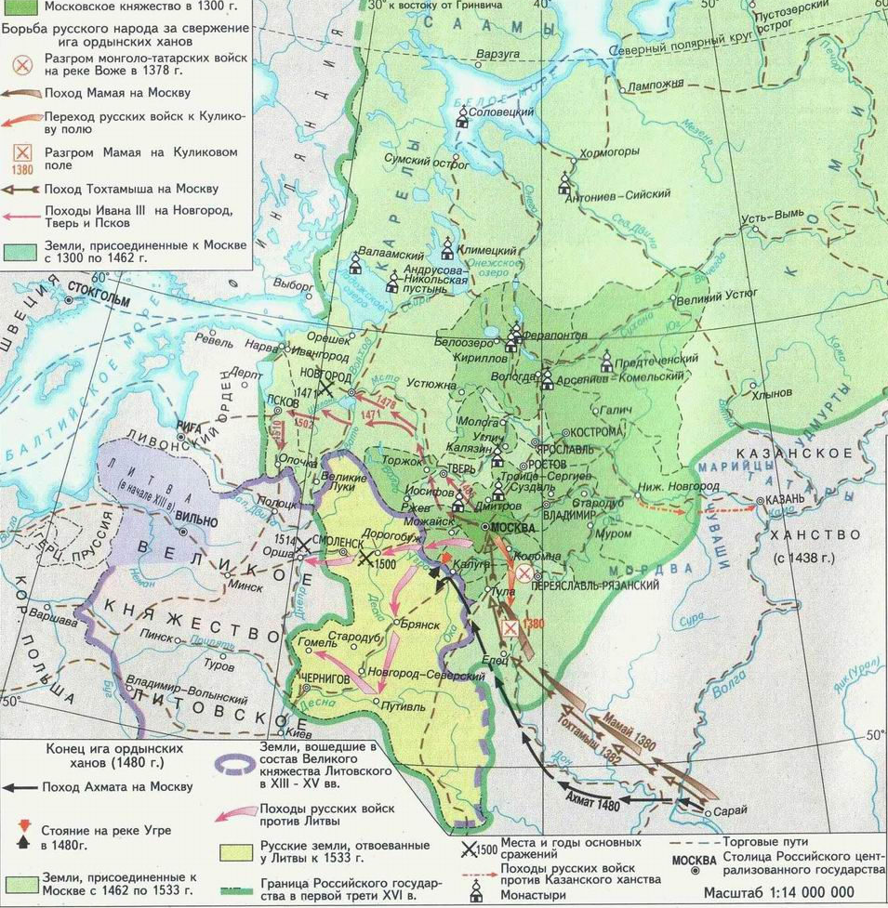

Slide 4
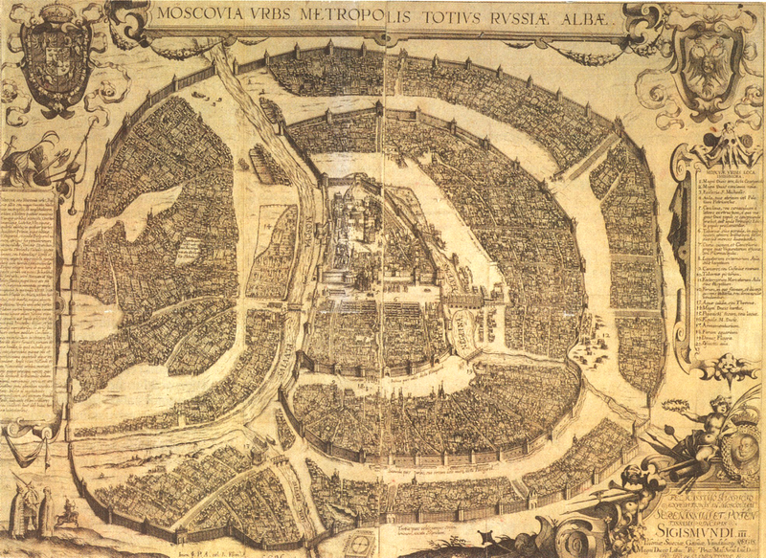
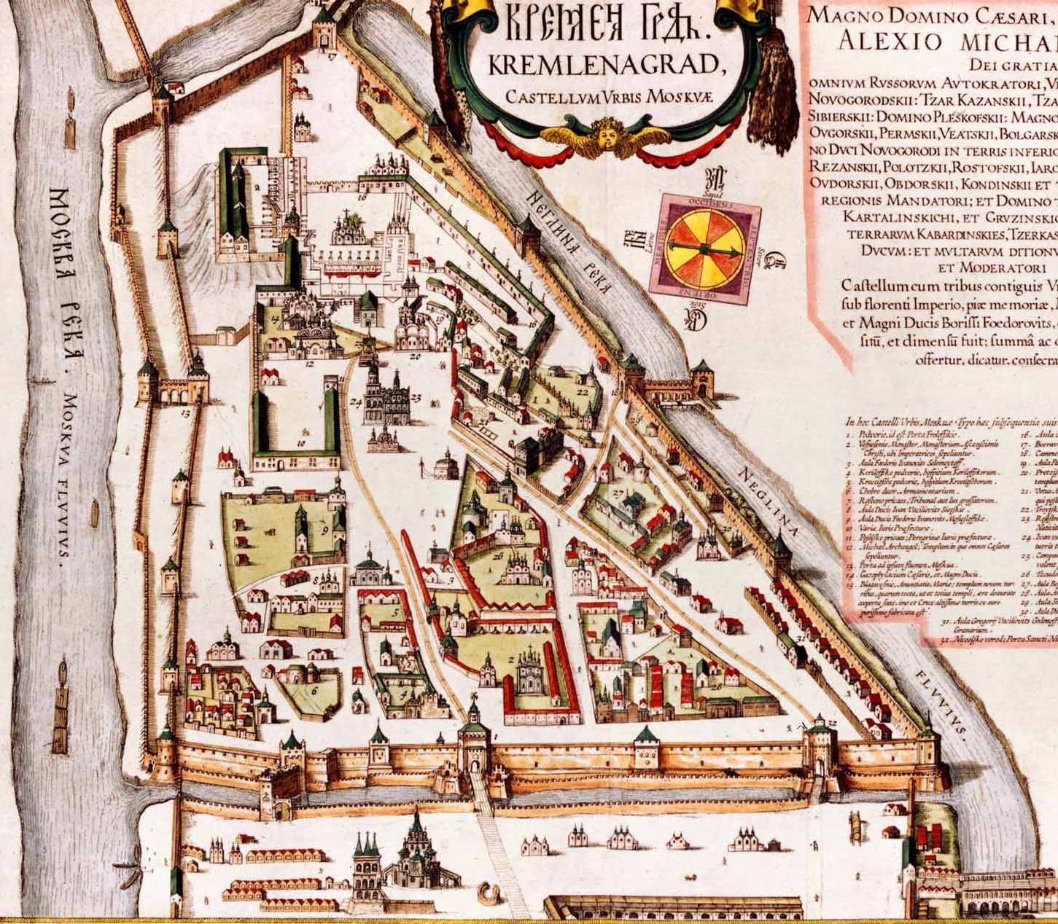

Slide 5
A város excentrikus az országhoz (Földhöz) képest – a határain túl helyezkedik
politikai okai: új földek elfoglalása = új koncentrikus főváros
szemiotikai aspektus: a létező – nem létező, az újonnan keletkező város – egyedül valóban létező → az értékelés jelentőségének növekedése: a jelenkori „saját” – negatív, az eljövendő „idegen” – pozitív,
az excentrikus szerkezetet nyitottság, kulturális dialógusra való hajlam jellemzi,
Az excentrikusan helyezkedő város – tengerparton / folyótorkolatnál (a civilizáció / a „kozmosz” szélén) áll → a természetes – ember alkotta (művi) ellentétpár → a Természettel való harcban létrehozott város a ráció győzelme a természetes rend a természet erői felett elferdítése eschatológiai mítoszok (a város pusztulása, özönvíz, árvíz)

Slide 7
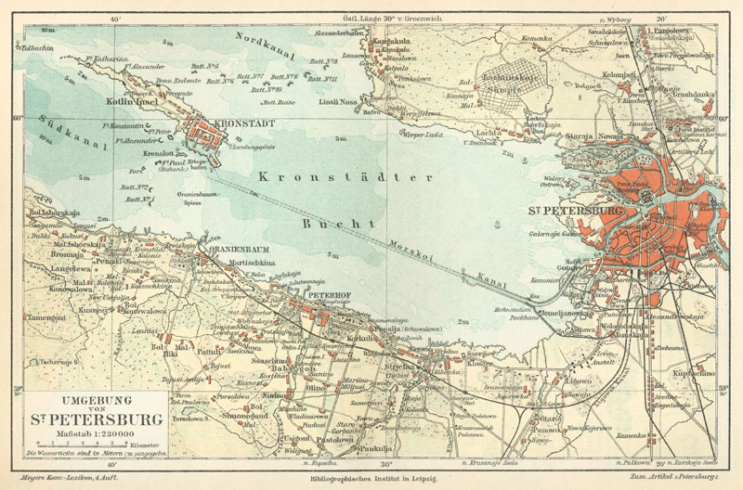
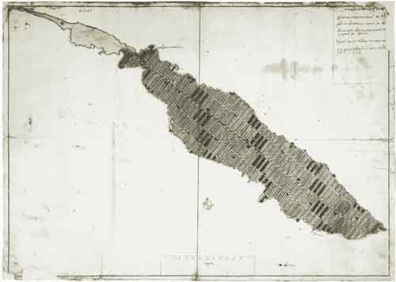

Slide 8
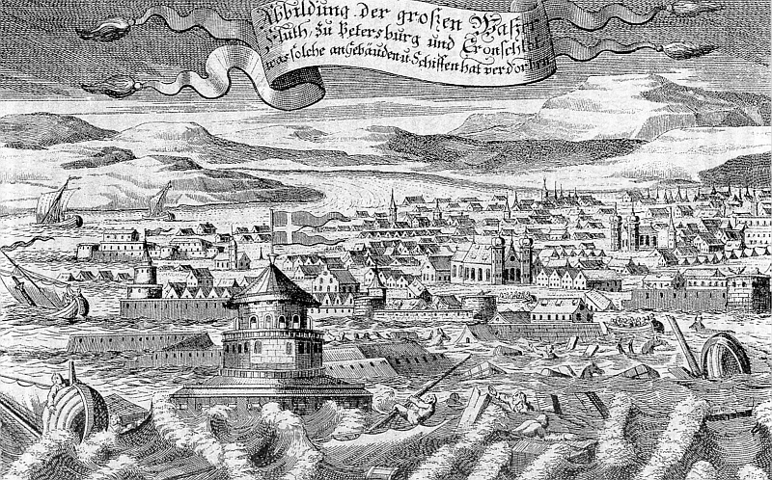

Slide 9
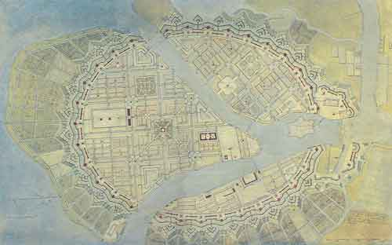
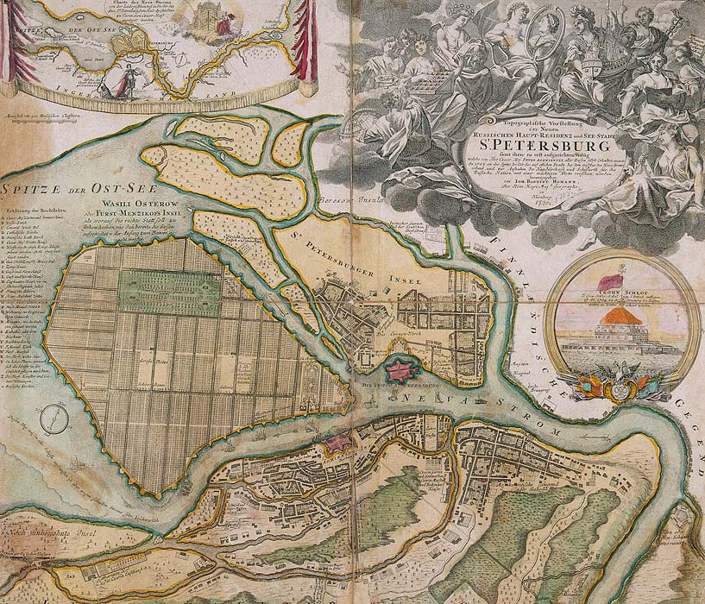
Jean-Baptiste Alexandre Le Blond (1717)
Domenico Trezzini (1715)

Slide 10
